Slide 1
海南省高职分类系统
报考指南
考生版

Slide 2
报考的五大步骤
注册与登录
所有准备报考高职考试的考生在规定的报名时间内进入系统注册页面，按要求输入身份证号、姓名和本人手机号码，完成系统注册
报名序号和注册时设置的密码是考生登录报名系统的唯一依据，请务必记牢。
已完成注册的考生在规定的报名时间内登录报考系统，审慎选择报考院校和专业，准确填报报名信息。报名信息学校初审通过后，不允许考生再修改信息。
考生可报考仅专科、仅本科或兼报专科及本科，如本省考生报本科只需填写本科志愿，若为外省考生报本科需填写本科志愿及省考生户口信息，否则仅填写专科志愿。
信息填写
第 阶段
1
材料上传
考生完成报名信息填写后，进入材料上传页面，如个人高清图片，身份证人像面照片，毕业证或思想政治品德考核表。
第 阶段：材料初审，院校审核阶段，考生等待初审意见
2
确认及签名
考生在收到初审短信后登录报考系统，确认报名信息，若无误则进行人脸对比，比对成功后在手机端完成在线签名。
第 阶段
3
报名缴费
已通过初审的考生需要在指定时间内按照短信内容，在报考系统中查看缴费方式和要求缴纳的考试费用，完成缴费。

Slide 3
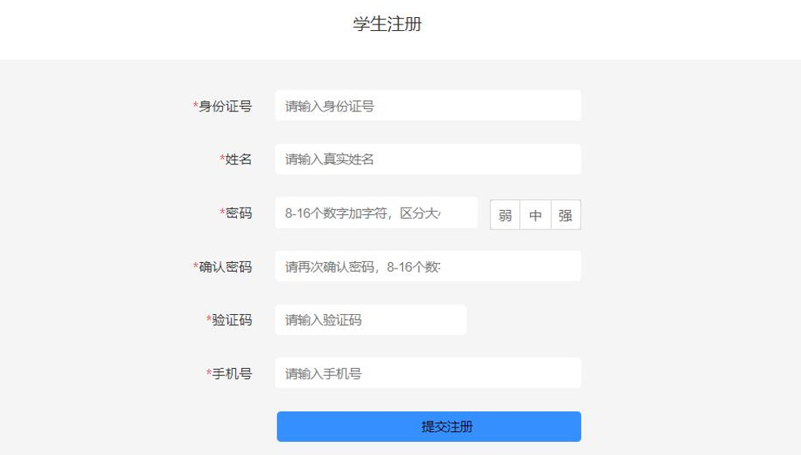
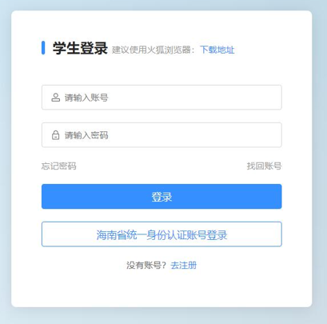
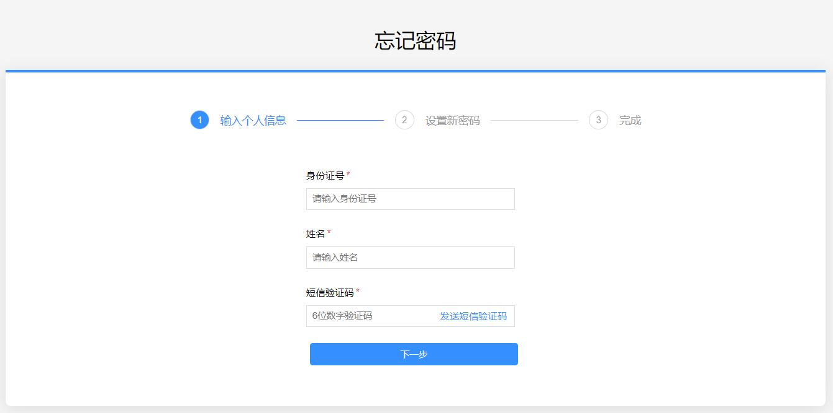
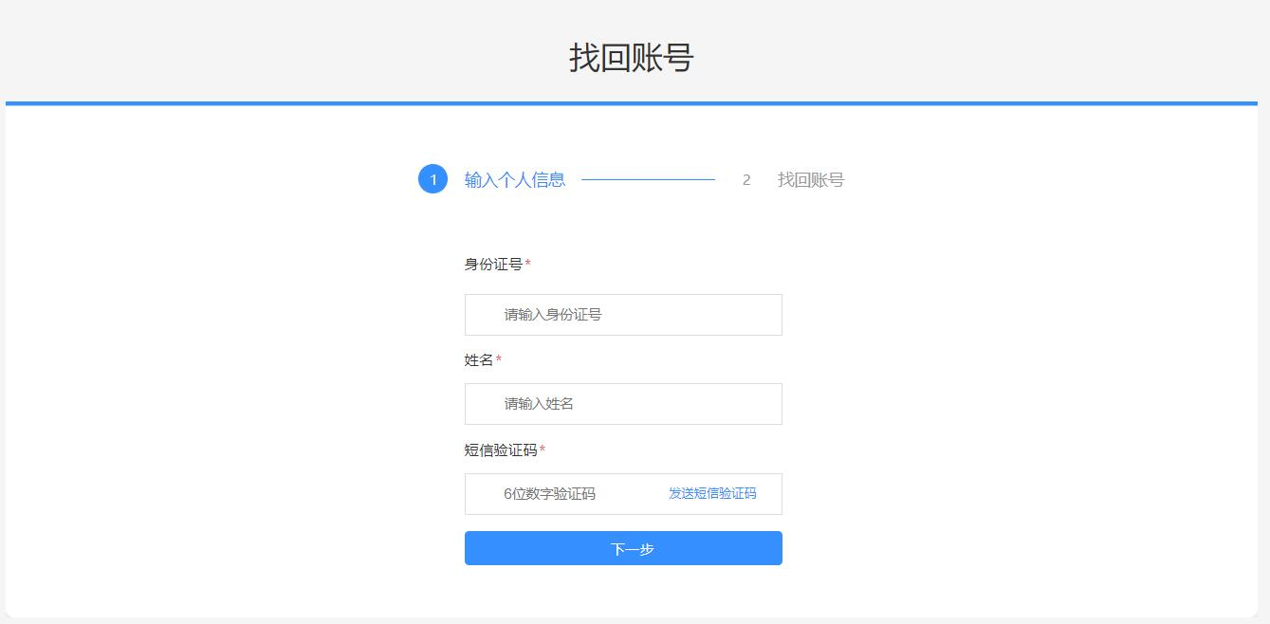
操作演示
注册与登录
建议使用火狐浏览器，在地址栏输入https://dkdz.hnks.gov.cn，打开“2024年海南省高职分类招生考试报名系统”，点击【注册账号】 按钮后，进入注册页面
注册：考生填写身份证号、姓名、密码、手机号信息进行注册，成功后需保存报名序号。
找回账号及忘记密码：
考生登录时如果忘记报名序号或密码可使用身份证号、姓名和短信验证码找回或重新设置。
1
2
登录：使用注册时的报名序号和注册密码进行账号登录。
3

Slide 4
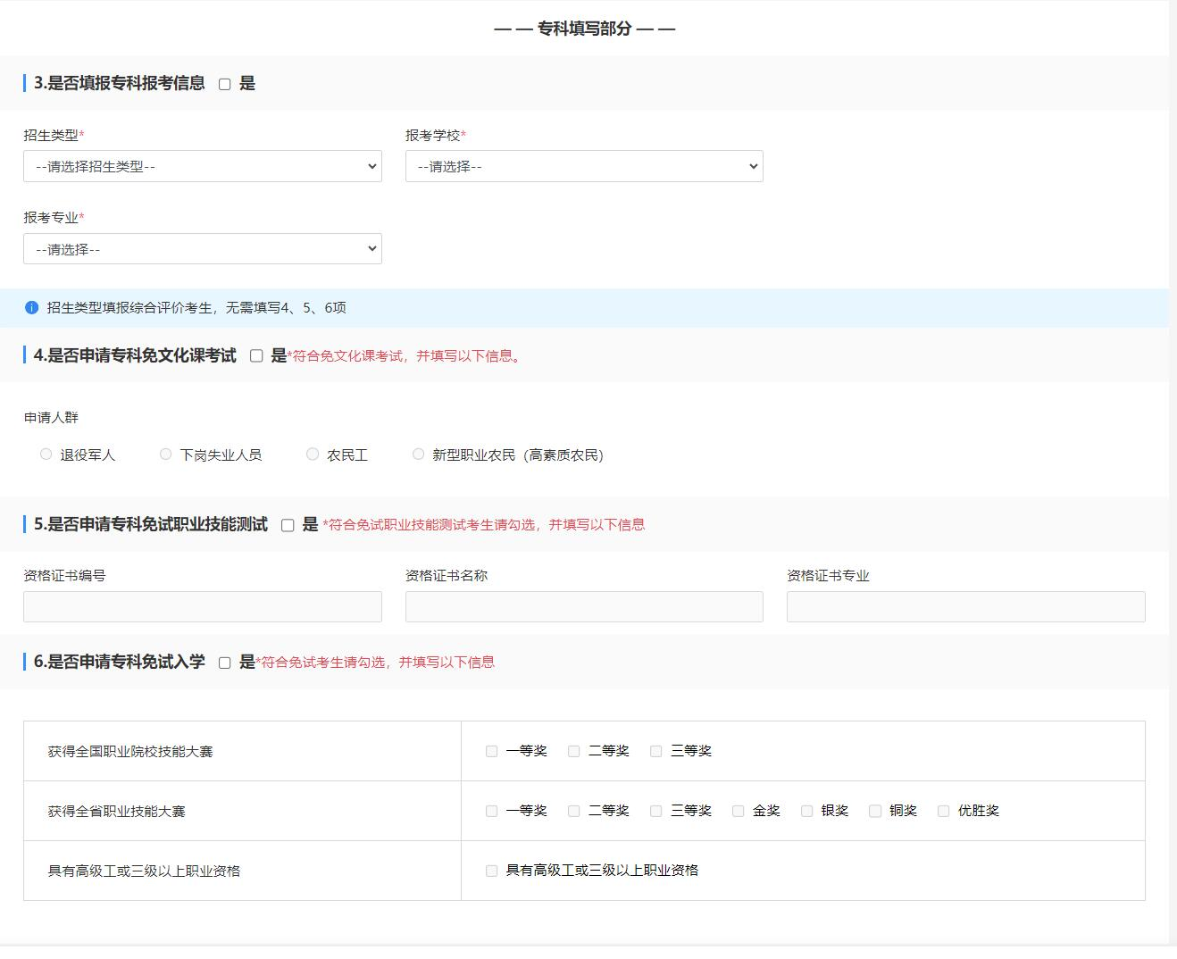
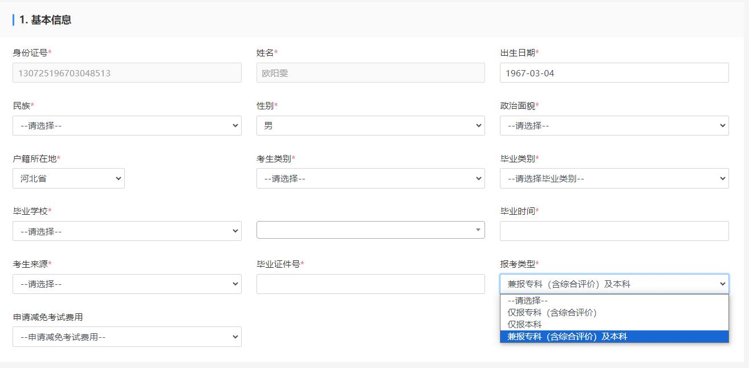
信息填写
考生需填写基本信息，其中根据考生所选的报考类型显示对应专科部分/本科部分，如选择本科的外省考生需填写外省部分，如下：
1、基本信息
包含身份证号、姓名、出生日期、民族、性别、政治面貌、户籍所在地、考生类别、毕业类别、毕业学校、毕业时间、考生来源、毕业证件号、报考类型。
2.1、专科填写部分
包含招生类型、报考学校、专业、申请免文化课考试（选填） 、申请免试职业技能测试（选填） 、申请免试入学（选填） 。

Slide 5
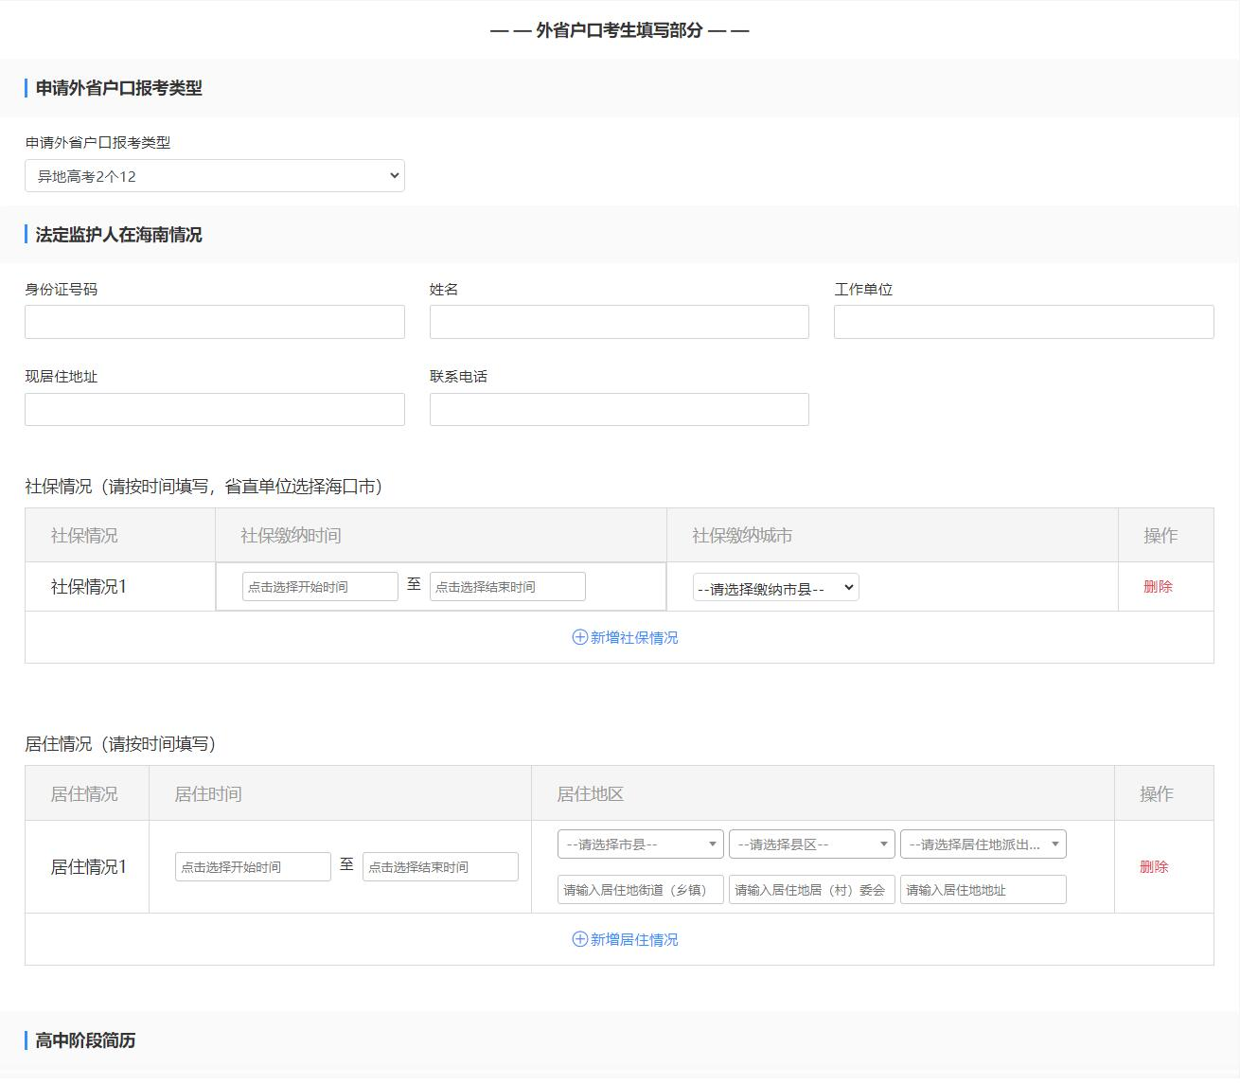
2.2、本科填写部分
包含报考学校，专业及申请本科免试职业技能测试（选填）。
3、外省考生填写部分
报考本科类型的外省考生，需填写报考类型、法定监护人在海南情况（身份证、居住地、联系电话）、社保情况及居住情况、考生小学阶段/初中阶段及高中阶段就读情况。

Slide 6
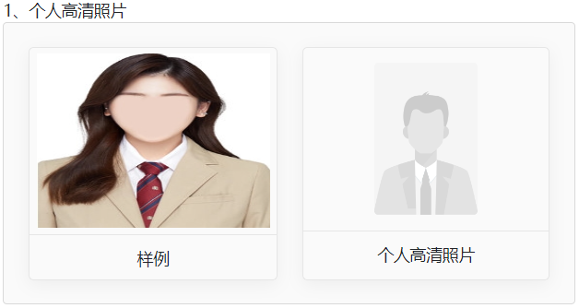
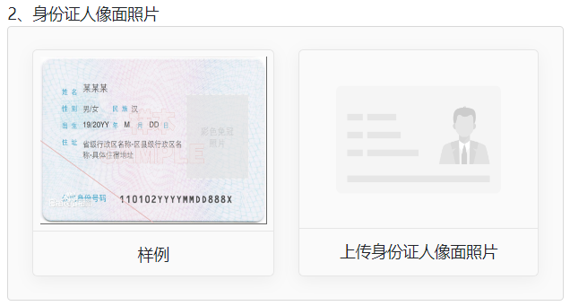
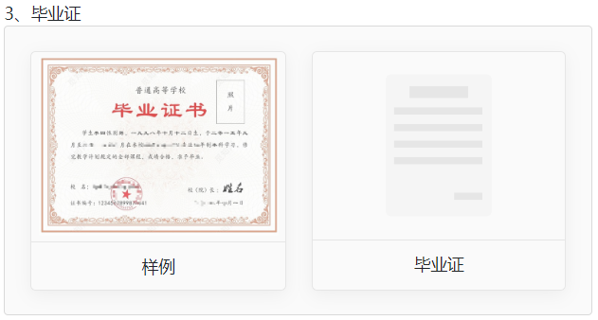
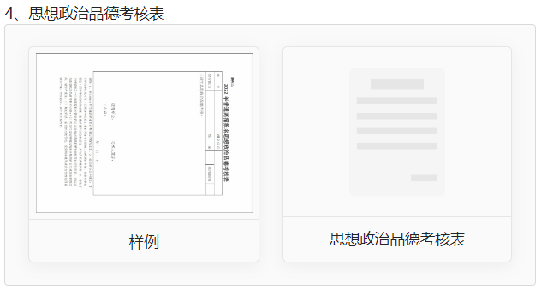
上传材料
根据考生填写的报名信息，系统自动显示需要上传材料的信息，如个人高清图片，身份证人像面照片，毕业证或思想政治品德考核表等。
ps：上传材料菜单页面中显示的内容均需要上传！
个人高清图片
身份证人像面照片
毕业证
思想政治品德考核表

Slide 7
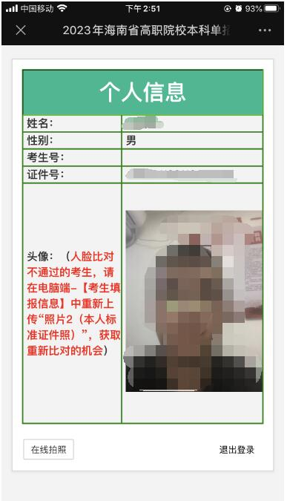
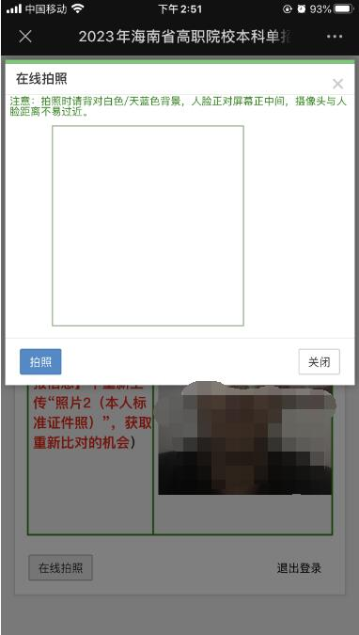
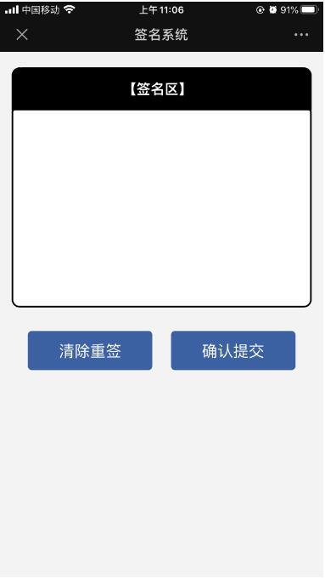
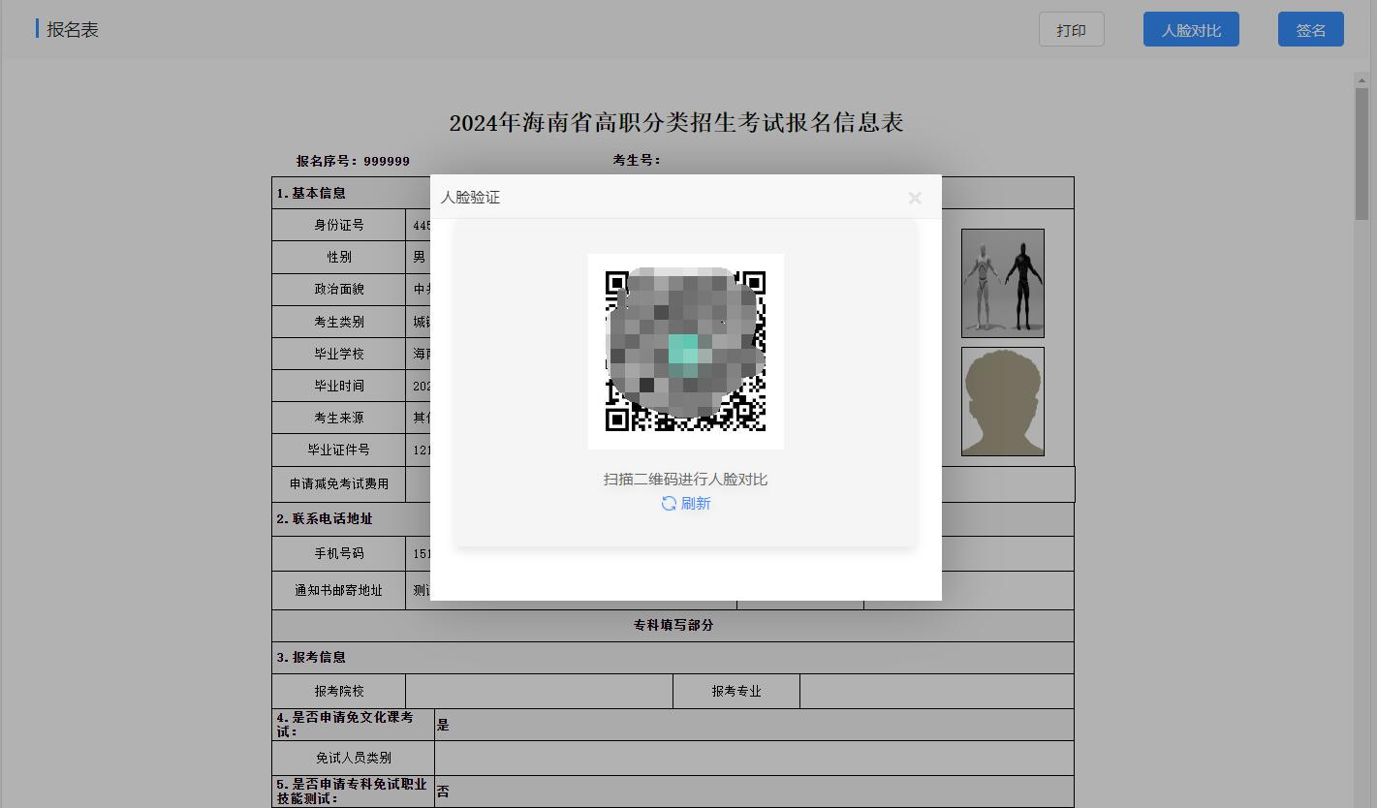
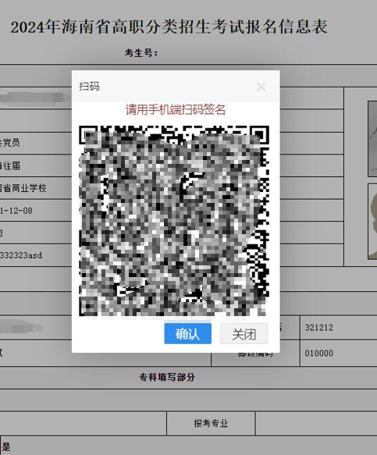
信息确认及签名
考生收到院校初审结论后，在地址栏输入(http://ea.hainan.gov.cn，进入“2024年海南省高职分类招生报名系统”，需认真核对系统中考生报名信息表，核对无误后点击【人脸对比】，手机扫描系统给到的二维码进入人脸比对页面，根据系统提示点击【在线拍照】,如比对不通过请到电脑端重新上传照片；对比成功后仔细阅读《考生提交材料清单及诚信承诺书》，确认无误后点击【签名】，手机扫描二维码完成在线签名。
第 1 步：信息确认
第 2 步：人脸对比
第 3 步：在线签名
Synergistically utilize technically sound portals with, Synergistically utilize technically sound, , Synergistically utilize technically, Synergistically utilize technically sound portals with, Synergistically utilize technically

Slide 8
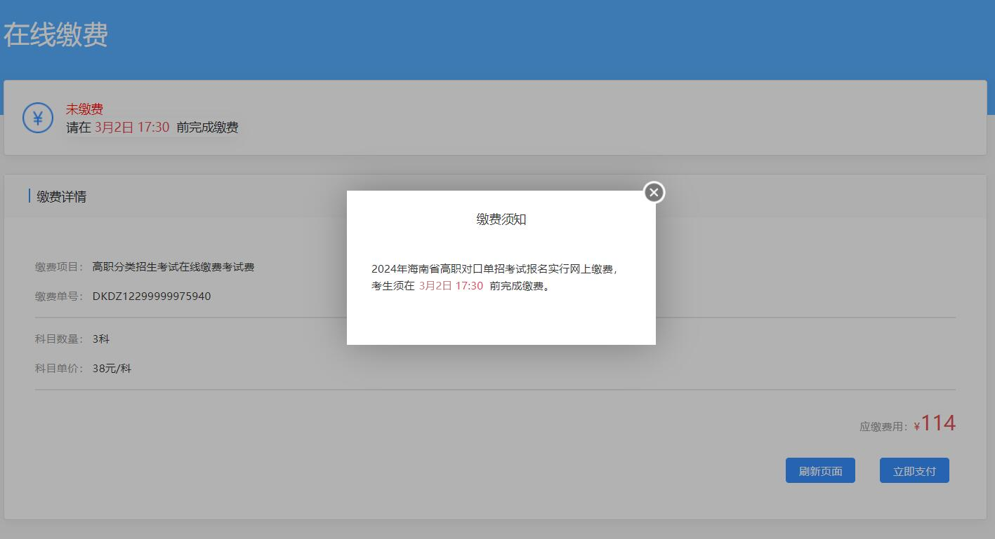
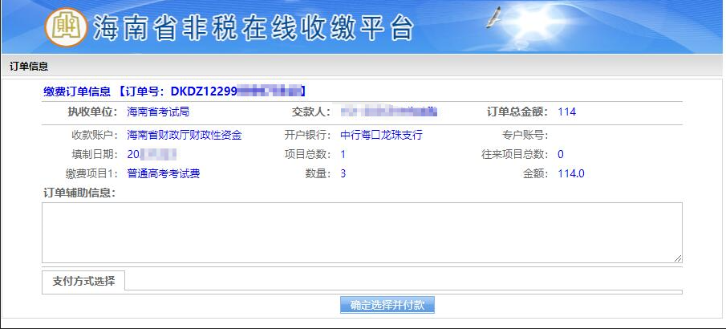
报名缴费
已填报了志愿的考生在规定的时间内按照报考学校提供的缴费方式和要求缴纳相关考试费用。

